Slide 1
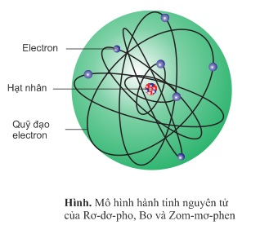
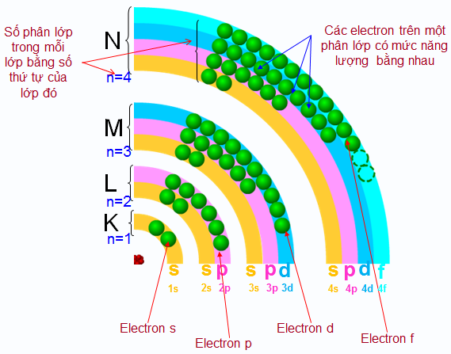
BÀI 4: CẤU HÌNH ELECTRON NGUYÊN TỬ

Slide 2
I. THỨ TỰ CÁC MỨC NĂNG LƯỢNG
II. CẤU HÌNH ELECTRON NGUYÊN TỬ
III. BÀI TẬP CỦNG CỐ

Slide 3
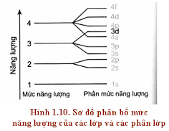
I. Thứ tự các mức năng lượng
Trong nguyên tử, các eletron được phân bố trên các phân lớp theo mức năng lượng tăng dần: 1s 2s 2p 3s 3p 4s 3d 4p 5s ...

Slide 4
II. Cấu hình electron nguyên tử
1. Cấu hình electron nguyên tử
Cấu hình electron nguyên tử: dùng để biểu diễn sự phân bố electron trên các phân lớp thuộc các lớp khác nhau.
Quy ước viết cấu hình electron:
số thứ tự tăng dần của các lớp electron (n= 1,2,3…)
trong mỗi lớp theo thứ tự từng phân lớp (s, p, d, f).
Số electron trong một phân lớp được ghi bằng số ở phía trên bên phải của phân lớp (s², p⁶, d¹⁰, f¹⁴).

Slide 5
II. Cấu hình electron nguyên tử
2. Cách viết cấu hình electron
- Bước 1: Xác định số e.
- Bước 2: Các electron được phân bố lần lượt vào các phân lớp theo chiều tăng dần của năng lượng trong nguyên tử: 1s 2s 2p 3s 3p 4s 3d 4p 5s ...
- Bước 3: Viết cấu hình e biểu diễn sự phân bố e trên các phân lớp thuộc các lớp khác nhau:1s 2s 2p 3s 3p 3d 4s 4p 5s ...
Ví dụ: Cấu hình e của nguyên tử có Z=35:
- Mức năng lượng:1s²2s²2p⁶3s²3p⁶4s²3d¹⁰ 4p⁵
- Cấu hình e: 1s² 2s² 2p⁶ 3s² 3p⁶ 3d¹⁰ 4s² 4p⁵

Slide 6
II. Cấu hình electron nguyên tử
3. Phân loại nguyên tố dựa vào cấu hình electron
- Nguyên tố s: electron cuối cùng điền vào phân lớp s (Z= 2: 1s² 2s¹)
- Nguyên tố p: electron cuối cùng điền vào phân lớp p (Z=9: (1s² 2s² 2p⁵)
- Nguyên tố d: electron cuối cùng điền vào phân lớp d
(Z=27:
3d⁷
4s²)
1s² 2s² 2p⁶ 3s² 3p⁶
- Nguyên tố f: electron cuối cùng điền vào phân lớp f

Slide 7
II. Cấu hình electron nguyên tử
4. Đặc điểm của lớp electron ngoài cùng
- Lớp electron ngoài cùng của nguyên tử có nhiều nhất là 8e.
- Nguyên tử có 8e ngoài cùng (ns²np⁶) và He (1s²) không tham gia phản ứng ở điều kiện thường, gọi là khí hiếm (hay khí trơ).
- Nguyên tử có 1, 2, 3 electron lớp ngoài cùng là kim loại. (Trừ ₂He: khí trơ; ₅B: phi kim)
- Nguyên tử có 5, 6, 7 electron lớp ngoài cùng là phi kim.
- Nguyên tử có 4e lớp ngoài cùng là kim loại nếu hoặc phi kim nếu
**Lưu ý: Nguyên tố có cấu hình chuyển đổi: (n-1) d⁴ns² →(n-1) d⁵ns¹
(n-1) d⁹ns² →(n-1) d¹⁰ns¹

Slide 8
Tóm tắt kiến thức
Cách viết cấu hình electron nguyên tử:
- Bước 1: Xác định số e.
- Bước 2: Các electron được phân bố lần lượt vào các phân lớp theo chiều tăng dần của năng lượng trong nguyên tử: 1s 2s 2p 3s 3p 4s 3d 4p 5s ...
- Bước 3: Viết cấu hình e biểu diễn sự phân bố e trên các phân lớp thuộc các lớp khác nhau:1s 2s 2p 3s 3p 3d 4s 4p 5s ...
Cấu hình chuyển đổi: (n-1) d⁴ns² →(n-1) d⁵ns¹
(n-1) d⁹ns² →(n-1) d¹⁰ns¹
* Dựa vào số electron ở lớp ngoài cùng để suy ra tính chất của nguyên tố hóa học.
Số electron lớp ngoài cùng | Tính chất của nguyên tố
1, 2, 3 | Kim loại
4 | Kim loại và phi kim
5, 6, 7 | Phi kim
8 | Khí hiếm

Slide 9
III. Bài tập củng cố
Cách viết cấu hình electron nguyên tử:
- Bước 1: Xác định số e.
- Bước 2: Các electron được phân bố lần lượt vào các phân lớp theo chiều tăng dần của năng lượng trong nguyên tử: 1s 2s 2p 3s 3p 4s 3d 4p 5s ...
- Bước 3: Viết cấu hình e biểu diễn sự phân bố e trên các phân lớp thuộc các lớp khác nhau:1s 2s 2p 3s 3p 3d 4s 4p 5s ...
Cấu hình chuyển đổi: (n-1) d⁴ns² →(n-1) d⁵ns¹
(n-1) d⁹ns² →(n-1) d¹⁰ns¹

Slide 10
III. Bài tập củng cố
Bài 1.a) Viết cấu hình e nguyên tử của các nguyên tố:
A(Z=7), B(Z=9), C(Z=13), D(Z=15), E (Z=19), G(Z=24), H (Z = 29)
b) Trong các nguyên tố trên, nguyên tố nào là kim loại? Nguyên tố nào là phi kim? Giải thích?
c/ Trong các nguyên tố trên, nguyên tố nào là nguyên tố s, p, d, f?
Giải:
a) A(Z=7) :
1s²2s²2p³
B(Z=9) :
1s²2s²2p⁵
C(Z=13):
1s²2s²2p⁶3s²3p¹
D (Z=15):
1s²2s²2p⁶3s²3p³
E(Z=19):
1s²2s²2p⁶3s²3p⁶4s¹
G(Z=24):
1s²2s²2p⁶3s²3p⁶ 3d⁵4s¹
H(Z=29):
1s²2s²2p⁶3s²3p⁶ 3d¹⁰4s¹
b) Nguyên tố kim loại: C, E, G, H
(Vì có 3, 1, 1, 1 eletron lớp ngoài cùng)
Nguyên tố phi kim: A, B, D
(Vì có 5, 7 , 5 electron lớp ngoài cùng)
Nguyên tố s:
E
Nguyên tố p:
A, B, C, D
Nguyên tố d:
G, H

Slide 11
III. Bài tập củng cố
Bài 2. Cho biết electron ở phân lớp có năng lượng cao nhất của các nguyên tử phân bố như sau:
A (2p²); B (2p⁵); C (3p¹); D (3p³); E (3p⁶); F (4s¹); G (4s²); H (4p¹).
Viết cấu hình e của các nguyên tử trên và xác định số hiệu nguyên tử của các nguyên tố.
Giải:
A : 1s²2s²2p² (Z = 6)
B: 1s²2s²2p⁵ (Z= 9)
C:1s²2s²2p⁶3s²3p¹ (Z= 13)
D: 1s²2s²2p⁶3s²3p³ (Z = 15)
E: 1s²2s²2p⁶3s²3p⁶ (Z= 18)
F: 1s²2s²2p⁶3s²3p⁶4s¹ (Z= 19)
G: 1s²2s²2p⁶3s²3p⁶ 4s² (Z= 20)
H: 1s²2s²2p⁶3s²3p⁶ 3d¹⁰4s²4p¹ (Z= 31)

Slide 12
III. Bài tập củng cố
Câu 1. Đối với trật tự các mức năng lượng nguyên tử, trường hợp nào sau đây viết sai?
A. 2p > 2s. B. 2p < 3s. C. 4s > 3d. D. 4s > 3s.
Câu 2. Cấu hình electron nào sau đây là đúng?
A.1s²2s²3p³. B.1s² 2s² 3p⁶. C. 1s² 2s² 2d³. D.1s² 2s¹.
Câu 3. Cấu hình electron nào dưới đây không đúng?
A. 1s²2s² 2p⁶3s¹. B. 1s² 2s²2p⁵. C. 1s²2s²2p⁶3s¹3p³. D. 1s²2s²2p⁶3s²3p⁵.

Slide 13
Câu 4. Cấu hình e lớp ngoài cùng nào dưới đây có 6 electron?
A. 3p⁶. B. 3s⁶. C. 3s² 3p⁴. D. 3s² 3p⁶.
Câu 5. Cấu hình electron của nguyên tử nguyên tố X là 1s²2s²2p⁶3s²3p⁶4s¹. Số hiệu nguyên tử của X là
A. 20. B. 19. C. 39. D. 18.

Slide 14
Câu 6. Nguyên tử M có cấu hình electron ở lớp ngoài cùng là 3s²3p⁵. Nguyên tử M là
A. ₁₁Na. B. ₁₈Ar. C. ₁₇Cl. D. ₁₉K.
Câu 7. Nguyên tử của nguyên tố ₁₁X có cấu hình electron là :
A. 1s²2s²2p⁶3s². B. 1s²2s²2p⁶. C. 1s²2s²2p⁶3s¹. D. 1s²2s²2p⁵3s².
Câu 8. Nguyên tử ²⁷X có cấu hình electron là 1s²2s²2p⁶3s²3p¹. Hạt nhân nguyên tử X có
A. 13 proton và 14 nơtron. B. 13 proton và 14 electron.
C. 14 proton và 13 nơtron. D. 14 proton và 14 electron.

Slide 15
Câu 9. Nguyên tử nguyên tố X có cấu hình e lớp ngoài cùng là 3s²3p⁵. X là nguyên tố
A. kim loại. B. phi kim C. kim loại hoặc phi kim D. khí hiếm
Câu 10. Cấu hình electron của các nguyên tử có số hiệu Z = 3, Z = 11 và Z = 19 có đặc điểm chung là
A. Có 1 electron lớp ngoài cùng. B. Có 2 electron lớp ngoài cùng.
C. Có 3 electron lớp ngoài cùng. D. Có 8 electron lớp ngoài cùng.

Slide 16
Câu 11. Cho hai nguyên tố M và N có số hiệu nguyên tử lần lượt là 11 và 13. Cấu hình electron của M và N lần lượt là
A.1s²2s²2p⁶3s¹ và 1s²2s²2p⁶3s². B.1s²2s²2p⁶3s¹ và 1s²2s²2p⁶3s³.
C.1s²2s²2p⁶3s¹ và 1s²2s²2p⁶3s²3p¹. D.1s²2s²2p⁷ và 1s²2s²2p⁶3s².
Câu 12. Cho biết cấu hình electron của X và Y lần lượt là: X:1s² 2s² 2p⁶ 3s² 3p³ và Y:1s²2s²2p⁶3s²3p⁶4s¹. Nhận xét nào sau đây là đúng?
A. X và Y đều là các kim loại. B. X và Y đều là các phi kim.
C. X và Y đều là các khí hiếm. D. X là một phi kim còn Y là một kim loại.

